Slide 1

本教學投影片係屬教科書著作之延伸，亦受著作權法之保護。
請依出版社授權使用規範利用本教學資源，非經授權許可不得以影印、拷貝、列印等方法進行重製，亦不得改作、公開展示著作內容，亦請勿對第三人公開傳輸、散布。

Slide 2
普通物理學(第三版) 原著：Harris Benson
譯者：蔡政男、林燈河、陳國昭、
朱達勇、谷天心、徐植蔚、
鄭宜男

Slide 3
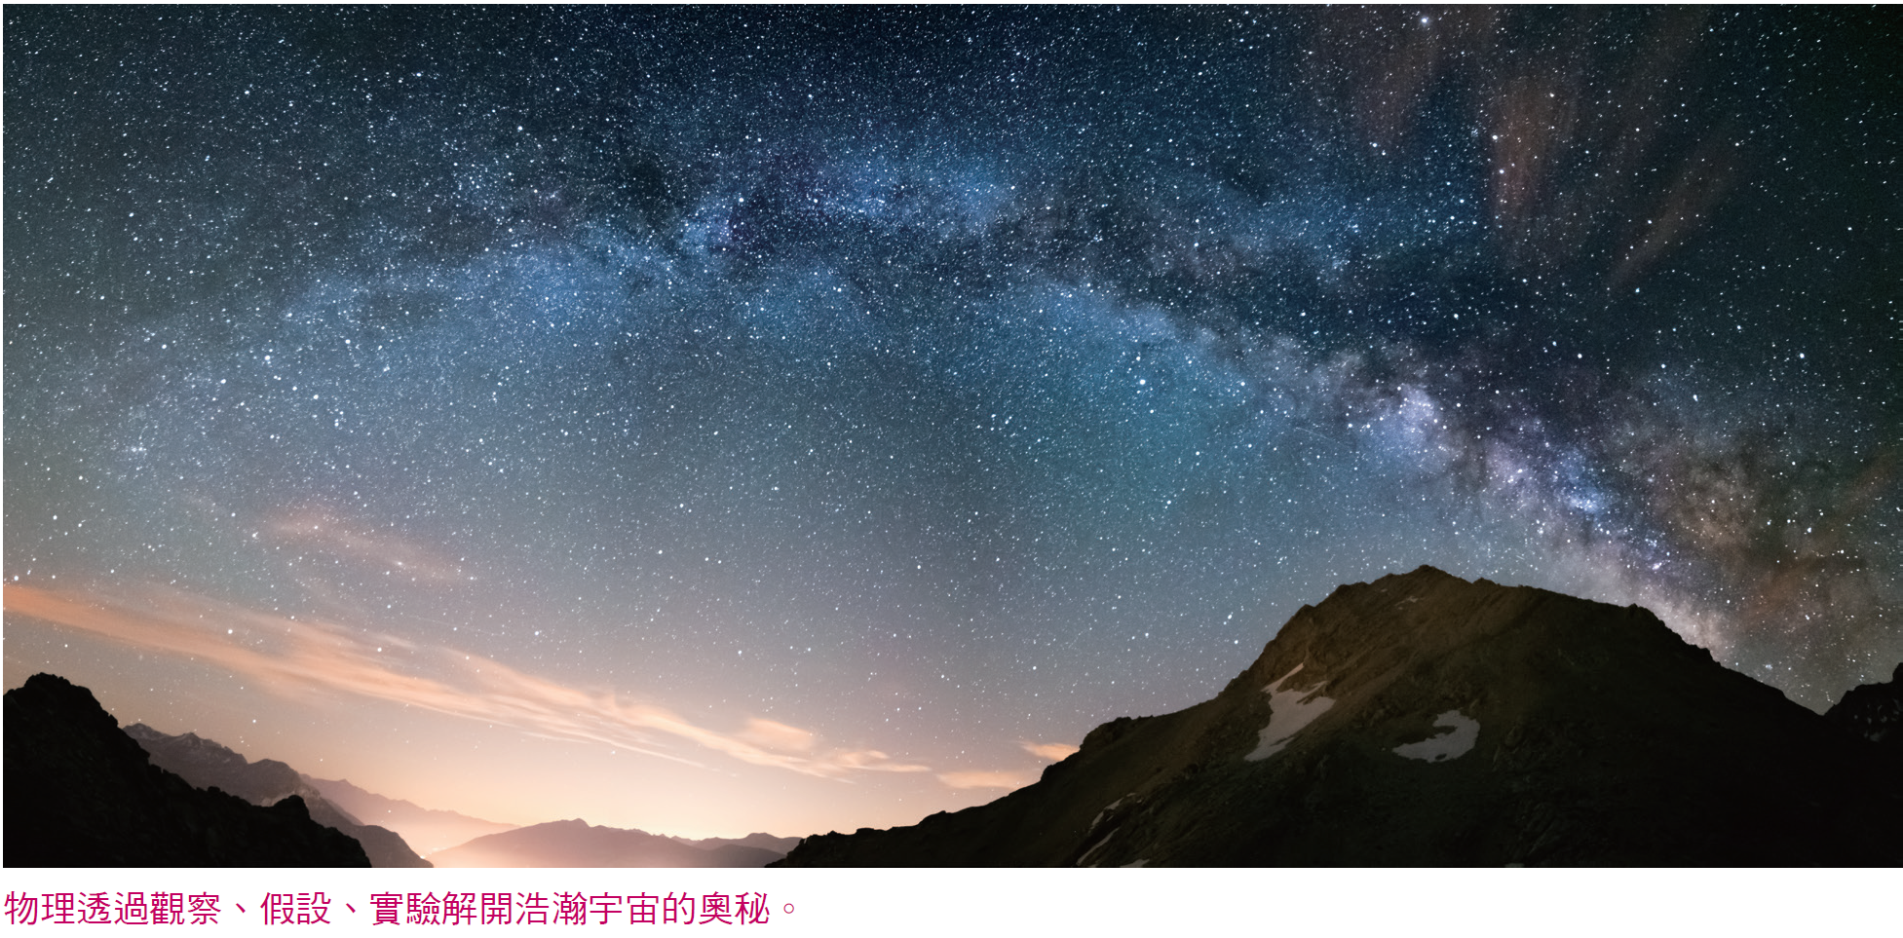
第 1 章 緒論

Slide 4
本章要點
模型、原理與學說的意義。
SI 制基本單位、單位換算。
使用有效數字表示數值的精密度。
使用因次分析來檢查公式及探討物理量間的關係。

Slide 5
本章內容
1.1 物理是什麼？
1.2 概念、模型和學說
1.3 單位
1.4 十乘冪符號和有效數字
1.5 因次分析

Slide 6
1.1 物理是什麼？
藉由「觀察」問題，提出對問題的假設，並經由實驗加以驗證，此種有系統的歸納與分類，形成今日之自然科學。
物理學是自然科學的一部分，它探討物質(matter)的成分、活動狀態，以及物質之間最基本的交互作用(interaction)。
物理關切的是真實事物的本質，也就是：物理只關切那些可由儀器量得的事物。
西元1600 年至1900 年間，發展出所謂古典物理(classical physics)，內容包括：物性學、力學、熱學、聲學、光學、電磁學。

Slide 7
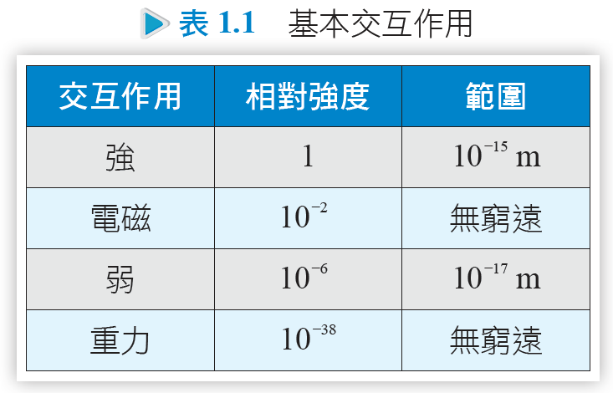
1.1 物理是什麼？
到了 1905 年，這些古典的觀念已經無法解釋某些現象。所以發展出近代物理(modern physics)，內容涵蓋：特殊相對論、量子力學、廣義相對論。

Slide 8
1.1 物理是什麼？
重力(gravitational)的交互作用使所有的質點相互間產生了一種引力。
電磁(electromagnetic)交互作用由電荷明顯地表現在化學作用的時候。
強(strong)交互作用是顯示在原子核中夸克及次核子之間。
弱(weak)交互作用是在夸克與輕子產生放射蛻變時伴隨而得的。

Slide 9
1.1 物理是什麼？
1983 年電磁及弱交互作用被證實是從弱電(electroweak)交互作用分離出來的。
目前所講的統一場論(grand unified theory)正是聯合這些強交互作用與弱電交互作用之理論而成的。

Slide 10
1.2 概念、模型和學說
物理學是一門基礎科學，它的目標乃是用最單純、最精簡的說法來解釋物理現象。
概念
概念(concept)乃是指用於分析自然現象的觀念或物理量。例如，抽象的觀念空間及可量度的物理量長度均為概念。
在物理學中，我們使用了長度、質量、時間、加速度、力、能量、溫度及電荷等概念。

Slide 11
1.2 概念、模型和學說
定律與原理
物理學家試圖由實驗或理論分析建構物理量間的數學關係，亦即定律(law) 。
定律可能侷囿於有限的物理範疇，原理(principle)則對自然的運作提出極其廣義的陳述。
有時定律與原理兩詞可交換使用。

Slide 12
1.2 概念、模型和學說
模型
模型(model)用於代表或模仿物理系統。
分析系統中發生的現象時，可設想此系統乃依模型建構而成。
為簡化分析，可逕自以模型取代真實的系統。

Slide 13
1.2 概念、模型和學說
學說
學說(理論；theory)綜合了原理、模型及基本假設來演繹出特定的結果或定律。學說組構來自不同領域的資料，或以數學整合各種觀念，而揭露隱含於不同現象中的一致 。
物理學說必須能做精確的定量預測，最後還得靠實驗證明預測結果來支持。即使從未發現不相符的情形，我們也無法確認此學說「絕對」正確。

Slide 14
1.3 單位
測量值包括數字與單位兩部分。
物理量的數值必須以一定的標準或單位(unit)來表示。
所有物理量都可用三個基本量來表示：長度、質量與時間。在國際標準制(Système International；SI 制)中這三個基本量是公尺(meter；m)、仟克(kilogram；kg)和秒(s)，簡稱為MKS制。另一較小單位為公分(centimeter；cm)、公克(gram；g)、和秒(s)，簡稱為CGS制。
為方便起見，又定義了幾個基本單位：溫度用克爾文(Kelvin；K)、電流用安培(ampere；A)，光度用燭光(candela；cd)。

Slide 15
1.3 單位
質量
SI 制中的質量單位為仟克(kg)，1 仟克原先定義為 4ºC 時一公升水的質量。
如今定義為保存在法國賽弗爾(Sèvres)國際度量衡局的一個鉑銥合金圓柱體(如圖1.1)的質量。
在原子層次中，另定義一個統一原子質量單位(unified atomic mass unit；u)為輔助單位較為方便。
一個碳 -12 原子的質量被定義為 12 u。兩單位間的關係為：1u = 1.66 × 10⁻²⁷ kg。

Slide 16
1.3 單位
時間
SI 制中的時間單位是秒(s)，原先定義為一平均太陽日的 1/86,400(太陽日是指相鄰兩天內，太陽上升到最高點的相隔時間，但因季節差異與隨機變動，而取一年內的平均值)。由於地球自轉速率逐漸減慢，平均太陽日定為 1900 年的數值。
1967年就依銫-133 原子的一個特定輻射重新定義秒。此輻射在1 秒內振盪 9,162,631,770 次。銫原子鐘如圖 1.2 所示，它極為穩定，在 30,000 年內誤差不到 1 秒。依次的時間單位有分、小時、日、年及世紀。

Slide 17
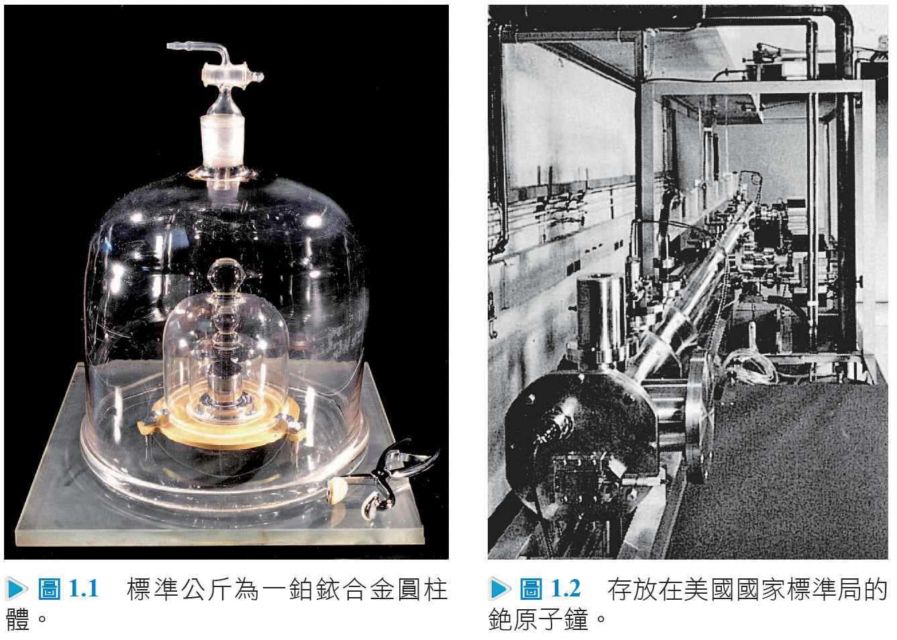
1.3 單位

Slide 18
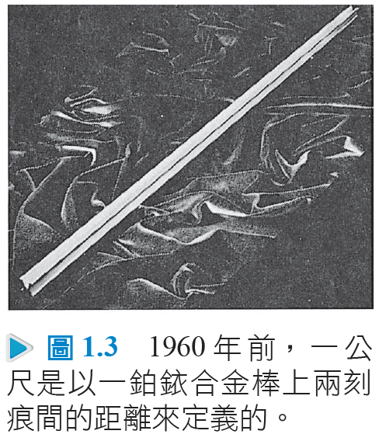
1.3 單位
長度
SI 制中的長度單位是公尺(m)。
原先(十八世紀)定義公尺為赤道至北極間距離的千萬分之一(10⁻⁷)。1960 年重定公尺定義為：在法國賽弗爾的一支鉑銥合金棒上的兩條刻痕間之距離(如圖 1.3)。

Slide 19
1.3 單位
為使測量更精確，在 1960 年就精確量度標準公尺，而以氪 -86 的橘色輻射線波長的倍數來表示。之後就定義公尺為此輻射線波長的 1,650,763.73 倍。
1983年再重新定義公尺為光在 1/299,792,458 秒內在真空中所走的距離，這項長度標準建立在正確的「秒」定義上，有效地定義真空中的光速恰為299,792,458 m/s。

Slide 20
1.3 單位
導出單位
除了長度、質量和時間以外，其他物理量的單位都是這些基本單位的組合，我們稱之為導出單位。
有時賦予導出量特殊的名稱來紀念某個人。

Slide 21
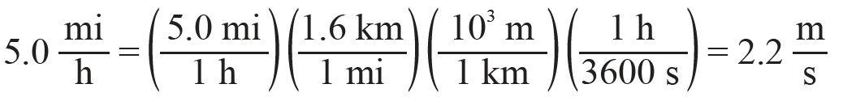
1.3 單位
單位的換算
我們常需轉換物理量的單位。假設將哩/ 小時(mi/hr)轉換成公尺/ 秒(m/s)，因已知 1 哩(mi) = 1.6 公里(km)。這個關係獲得一個：(1.6 km)/(1 mi)的轉換因數。
適當運用此轉換因數，可刪除不必要的單位，而得到新的單位，例如：

Slide 22
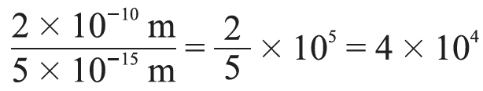
1.4 十乘冪符號和有效數字
非常大或非常小的數值應該以十乘冪符號來表示。所以原子大小可表為 2 × 10⁻¹⁰ m，而原子核大小可表為 5 × 10⁻¹⁵ m，則其大小之比就可表為
在單位前加上一英文字以代表十乘冪是相當方便的。例如： kilo 代表千，所以 2.36 kN = 2.36 × 10³ N，milli 代表千分之一，所以 6.4 ms = 6.4 × 10⁻³ s。

Slide 23
1.4 十乘冪符號和有效數字
有效數字為準確值加一位估計值。所以我們說 15.6 m 有三位有效數字(significant figures)，但末位數「6」也許並不確定。
表示十乘冪的零不採記為有效位數，但位於末位的零則要採記。例如 0.002560 有四位有效數字，12,000 的有效位數不太確定，但 12,000.0 則可確定有六位有效數字。十乘冪符號可在此派上用場。因此 1.2 × 10⁴ 有兩位有效數字，而 1.200 × 10⁴ 則有四位有效數字。

Slide 24
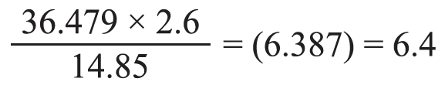
1.4 十乘冪符號和有效數字
在相乘或相除時，最後結果的有效位數必須與原運算值中有效位數最少者相同。例如：
雖然在運算過程中可保留較多的有效位數，但所提出的最後答案和 2.6 一樣只能有兩位有效數字。
加減運算中，應只保留與小數點後位數最少者相同的小數位數。

Slide 25
1.4 十乘冪符號和有效數字
百分誤差及準確度
凡是由量度所得的測量值，因最後一位數字都是估計值，所以常常是不準確的。因此理論值(公認值)與測量值的差，稱為誤差(error)。
誤差與公認值的比值，以百分數表示，稱為百分誤差(percentage error)或稱相對誤差(relative error)。

Slide 26
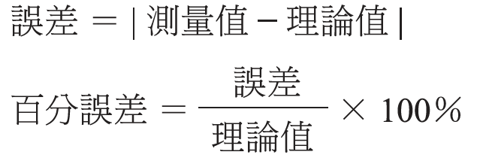
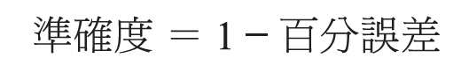
1.4 十乘冪符號和有效數字
量度之準確度(exact degree)定義為：

Slide 27
例題1.1
甲生做牛頓第二運動定律實驗，若加速度的理論值為 9.8 m/s²，而測出的加速度值是 9.6 m/s²，求百分誤差及準確度？
解

Slide 28
1.5 因次分析
每一個力學上的導出單位都可化約為長度(Length；L)、質量(Mass；M)和時間(Time；T)這三種基本單位的因數。這些因數略去單位系統(不管是 SI 制或英制)後，就稱為因次(dimension)。
在提及一個量 x 的因次時，是將它置於中括號間：[x]。例如面積 A 為兩長度的乘積，所以其因次為 [A]＝ L²。速率的因次為 [υ] = LT⁻¹，力的因次則為 [F] = MLT⁻²。
像 A = B + C 這樣的方程式，三個量的因次都相同才有意義。

